Slide 1
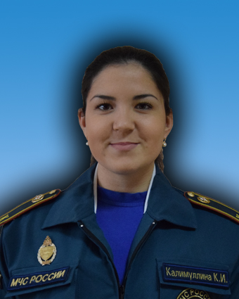
СТИПЕНДИЯ
ГУБЕРНАТОРА СВЕРДЛОВСКОЙ ОБЛАСТИ
Калимуллина Карина Ильшатовна – курсант 3 курса факультета пожарной безопасности, рядовой внутренней службы.
На протяжении всего периода учится на «отлично». Награждена нагрудным знаком «Отличник учебы».
В течение 2016-2017 учебного года подготовила 19 научных публикаций в области обеспечения пожарной безопасности. Принимала участие в международной и всероссийской научно-практических конференциях.
Является дипломантом I и III степени за лучшую научно-исследовательскую работу курсантов, слушателей и студентов Института в 2018 году.

